Slide 1
ÇOMÜ TIP FAKÜLTESİ AKADEMİK KURULU 2019/2
HOŞGELDİNİZ
İnsanlık için;
Hem iyi insan,
Hem iyi hekim.

Slide 2
Sunum Planı
Genel Bilgiler
Mezuniyet Öncesi Eğitim Faaliyetleri
Mezuniyet Sonrası Eğitim Faaliyetleri
Akademik ve Diğer Bilimsel Faaliyetler
İdari Faaliyetler
Öğrencilere Yönelik Faaliyetler
Talepler

Slide 3
Fakültemiz Hakkında Genel Bilgiler

Slide 6
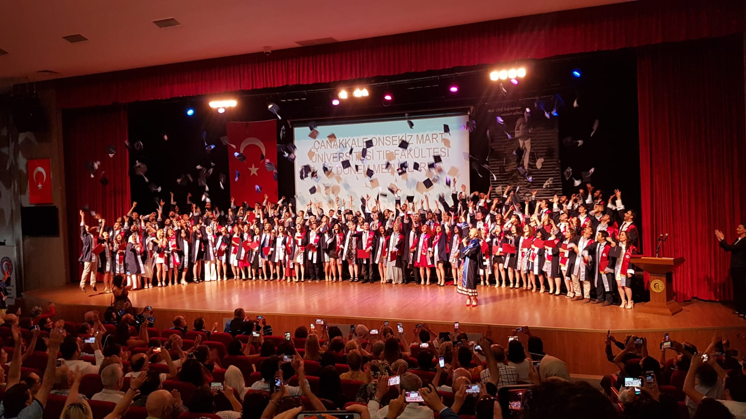
Öğrenciler

Slide 7
Öğrenci Kontenjanları ve Doluluk Oranı
Dönem | ÖSYM Kontenjanı | Yerleşen | Boş Kalan | Doluluk Oranı
2007-2008 | 30 | 30 | - | %100
2008-2009 | 40 | 43 | - | %107,5
2009-2010 | 62 | 64 | - | %103,3
2010-2011 | 72 | 76 | - | %105
2011-2012 | 82 | 86 | - | %105
2012-2013 | 103 | 103 | - | %100
2013-2014 | 130 | 130 | - | %100
2014-2015 | 100 | 105 | - | %105
2015-2016 | 120 | 120 | - | %100
2016-2017 | 120 | 125 | - | %104.16
2017-2018 | 130 | 134 | - | %103
2018-2019 | 140 | 144 | - | %103
2019-2020 | 150 | 154 | ? | ?

Slide 8
Yıllara Göre 1. Sınıf Kontenjanları

Slide 9
Yıllara Göre Öğrenci Sayısı

Slide 10
Uluslararası Öğrenci Sayıları
94

Slide 11
Uluslararası Öğrencilerin Ülkelere Göre Dağılımı

Slide 12
Uluslararası Öğrencilerin/ Türk Uyruklu Öğrencilerinler Oranları

Slide 13
Yıllara Göre Başarı Durumu
%82,77 Başarı
%96,6 Başarı

Slide 14
Yıllara Göre Mezun Sayıları
Toplam 577 Mezun

Slide 15
Son 9 Yıla Ait Taban Puanlar
YIL | PUAN TÜRÜ | PUAN
2009 | MF-3 | 352,913
2010 | MF-3 | 524,388
2011 | MF-3 | 517,559
2012 | MF-3 | 492,103
2013 | MF-3 | 467,89055
2014 | MF-3 | 465,48121
2015 | MF-3 | 455,20936
2016 | MF-3 | 475,10866
2017 | MF-3 | 468,18991
2018 | MF-3 | 480,11332

Slide 16
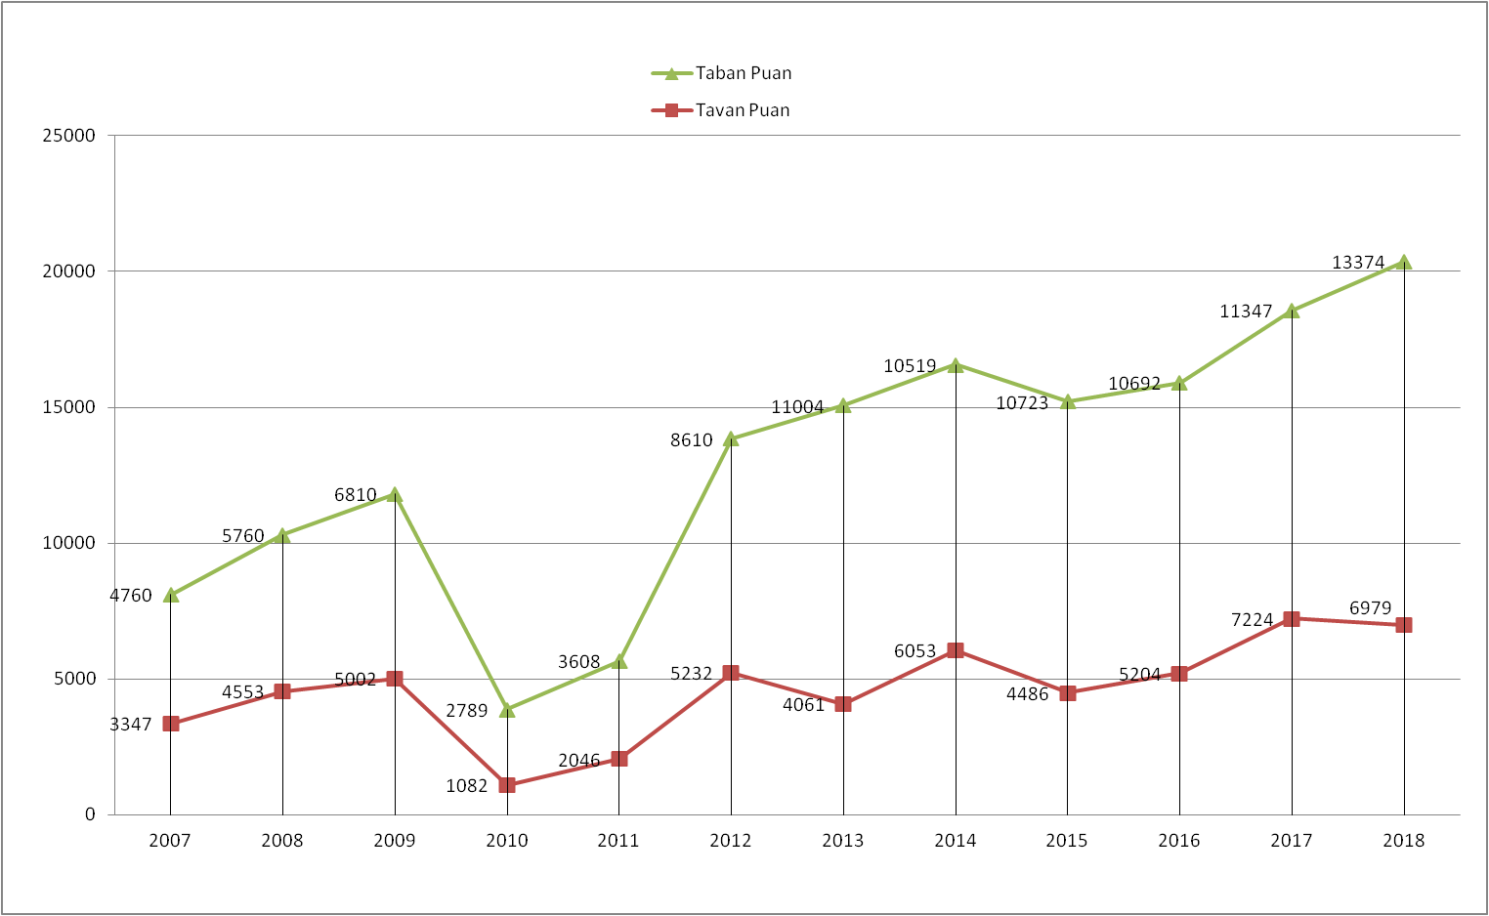
Fakültemizi Kazanan Öğrencilerin Yıllara Göre Başarı Sıralamaları

Slide 17
Öğretim Üyeleri

Slide 18
Akademik Personel Sayısı
26 Profesör
42 Doçent
65 Dr. Öğr. Üyesi
3 Öğr. Gör. Dr.
162 Arş. Gör. Dr.

Slide 19
Akademik Personel Dağılımı
 | Temel Bilimler | Dahili Bilimler | Cerrahi Bilimler
Profesör | 7 | 9 | 10
Doçent | 5 | 19 | 18
Dr. Öğr. Üyesi | 8 | 34 | 23
Öğr. Gör. Dr. | 3 | - | -
Arş. Gör. Dr. | 2 | 117 | 43

Slide 20
Akademik Personel Yaş İtibariyle Dağılımı
Akademik Personelin Yaş İtibariyle Dağılımı
 | 21-25 Yaş | 26-30 Yaş | 31-35 Yaş | 36-40 Yaş | 41-50 Yaş | 51- Üzeri
Kişi Sayısı | 12 | 101 | 49 | 45 | 64 | 28
Yüzde | 4,01 | 33,77 | 16,38 | 15,05 | 21,40 | 9,36

Slide 21
Akademik Personel Yayın Faaliyetleri
YAYIN TÜRÜ | SAYISI | Öğretim üyesi başına düşen yayın sayısı
Uluslararası araştırma makalesi | 149 | 1,128
Uluslararası vaka takdimi | 26 | 0,196
Uluslararası derleme | 8 | 0,060
Uluslararası Bildiri | 113 | 0,856
Kitap | 4 | 0,030
ULUSLAR ARASI TOPLAM | 300 | 2,27
Ulusal araştırma makalesi | 46 | 0,348
Ulusal vaka takdimi | 17 | 0,128
Ulusal derleme | 8 | 0,060
Ulusal Bildiri | 125 | 0,946
Kitap | 16 | 0,121
ULUSAL TOPLAM | 212 | 1,603
GENEL TOPLAM | 512 | 3,873

Slide 22
Akademik Personel Proje Faaliyetleri
Bilimsel Araştırma Proje Sayısı
PROJELER | 2018
 | Önceki Yıldan Devreden Proje | Yıl İçinde Eklenen Proje | Toplam | Yıl İçinde Tamamlanan Proje | Devam Eden Proje
DPT | 2 | 2 | 4 | 1 | 4
TÜBİTAK | 3 | 3 | 6 | 4 | 4
A.B. | 3 | 1 | 4 | 1 | 2
BİLİMSEL ARAŞTIRMA PROJELERİ | 48 | 47 | 95 | 37 | 64
DİĞER
TOPLAM | 56 | 53 | 109 | 43 | 74

Slide 23
Bilimsel Atıfların Dağılımı (Üniversitemizdeki Akademik Hayatında*)
Birim | ISI Dergilerindeki Atıflar | Diğer Uluslararası Atıflar | Ulusal Atıflar | Toplam
Tıp Fakültesi | 4582 | 1249 | 19 | 5850

Slide 24
ISI İndekslerine Giren Dergilerdeki Görevlerin Dağılımı*
Baş Editör | Editör | Özel S. Editörü | Yrd. Editör | Yayın K. Üyesi | Değerlendirme K. Üyesi | Danışma K.Üyesi | Toplam
0 | 5 | 0 | 2 | 0 | 1 | 28 | 36

Slide 25
Öğretim Üyelerinin H İndeksi Ortalamaları*
Birim | En Yüksek | En Düşük | Ortalama
Tıp Fakültesi | 15 | 0 | 6,20
*AVESİS Verilerine Göre

Slide 26
Ödüller*
Birim | Proje Ödülü | Bilimsel Çalışma Ödülü | Burslar | Diğer Ödüller | Toplam
Tıp Fakültesi | 1 | 19 | 6 | 1 | 27

Slide 27
Akademik Personel Görevlendirme
2018 yılında yurtiçi ve yurtdışında çeşitli kongre ve konferanslara katılım ile akademik inceleme ve araştırma yapmak üzere 2547 sayılı kanunun 39.maddesi uyarınca görevlendirilen akademisyenlerimize ait sayısal bilgiler aşağıdaki gibidir.
GÖREVLENDİRME ŞEKLİ | GÖREVLENDİRME SAYISI
YOLLUKLU-YEVMİYELİ | 28
YOLLUKSUZ-YEVMİYESİZ | 19
Toplam | 47

Slide 28
İdari Personel

Slide 29
İdari Personel Sayısı
21 İdari Personel
2 Temizlik Görevlisi
1 Kaloriferci

Slide 30
İdari Personelin Eğitim Durumu
İdari Personelin Eğitim Durumu
 | İlköğretim | Lise | Ön Lisans | Lisans | Y.L. ve Dokt.
Kişi Sayısı | 3 | 5 | 4 | 9 | 3
Toplam | 3 | 5 | 4 | 9 | 3

Slide 31
İdari Personelin Hizmet Süresi
İdari Personelin Hizmet Süresi
 | 1 – 3 Yıl | 4 – 6 Yıl | 7 – 10 Yıl | 11 – 15 Yıl | 16 – 20 Yıl | 21 - Üzeri
Kişi Sayısı | 5 | 4 | 6 | 3 | 5 | 1
Toplam | 5 | 4 | 6 | 3 | 5 | 1

Slide 32
İdari Personelin Yaş İtibariyle Dağılımı
İdari Personelin Yaş İtibariyle Dağılımı
 | 21-25 Yaş | 26-30 Yaş | 31-35 Yaş | 36-40 Yaş | 41-50 Yaş | 51- Üzeri
Kişi Sayısı | 1 | 4 | 5 | 8 | 6 | -
Toplam | 1 | 4 | 5 | 8 | 6 | -

Slide 33
Mezuniyet Öncesi Eğitim İle İlgili Yürütülen İşler

Slide 34
Akreditasyon Hazırlıkları
YÖK tarafından Türkiye’de Tıp Eğitimi Konusunda Akreditasyon Yetkisi verilen TEPDAD-UTEAK’ın akredite ettiği (35) Tıp Fakültesi bulunmaktadır.
2016 yılından itibaren ÖSYM kılavuzlarında hangi Tıp Fakültelerinin akredite olduğu bilgisi de verilmeye başlanmıştır.

Slide 35
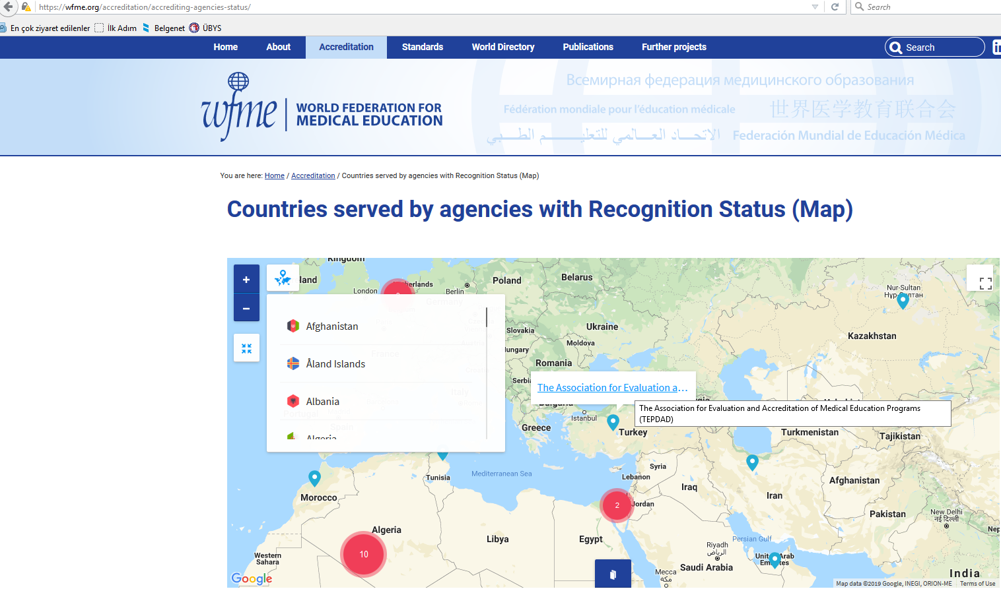
Akreditasyon Hazırlıkları
TEPDAD “World Federation for Medical Education” tarafından tanınmakta olan bir kurumdur.

Slide 36
Akreditasyon Hazırlıkları
24.01.2019 tarihinde Akreditasyon başvurusu yapılmış olup, başvurumuz kabul edilmiştir.
Süreçte bizden istenen ‘’özdeğerlendirme raporu’’ hazırlama çalışması da tamamlanmak üzere olup Eylül 2019 tarihi ilk iş gününde teslim edilecektir.
Olabilecek en yakın tarihte fakültemizin akredite olması beklenmektedir.

Slide 37
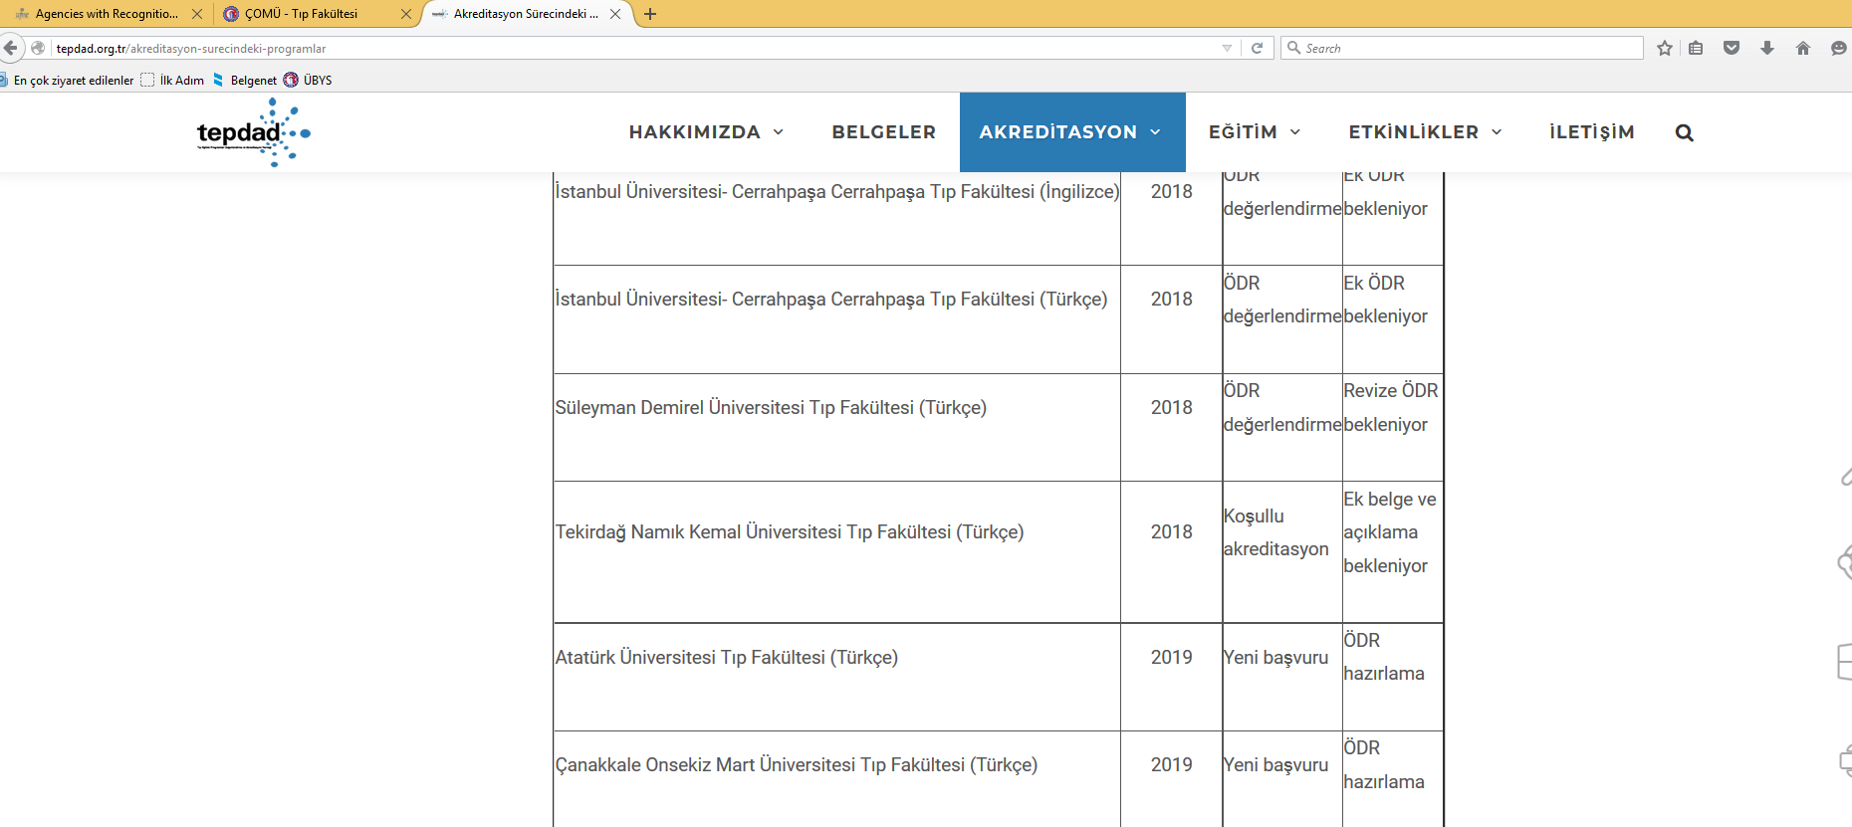
Akreditasyon Hazırlıkları
Akreditasyon başvurumuz 23.02.2019 tarihinde onaylanmıştır

Slide 38
Akreditasyon Hazırlıkları
Başvurumuzun kabulünün ardından UTEAK tarafından 24-25 Nisan 2019 tarihlerinde Kurum Eğitimi düzenlenmiştir.
Anabilim dallarının bir kısmında yerinde bilgilendirme toplantıları da düzenlenmiştir

Slide 39
Akreditasyon Hazırlıkları Kurum Eğitimi (24.04.2019)

Slide 40
Akreditasyon Hazırlıkları Kurum Eğitimi (24.04.2019)

Slide 41
Akreditasyon Hazırlıkları Kurum Eğitimi (24.04.2019)

Slide 42
Akreditasyon Hazırlıkları Kurum Eğitimi (24.04.2019)

Slide 43
Akreditasyon Hazırlıkları Kurum Eğitimi (25.04.2019)

Slide 44
Sürece Katılımın/Temsiliyetin sağlanması:
Öğretim üyelerinin, öğrencilerin ve idari çalışanların, planlama, yürütme ve değerlendirme çalışmalarına aktif olarak katılmalarını sağlanmıştır.
Çalıştaylar/toplantılar
Tıp Eğitim Öğrenci Kurulu
Notes:
Bu yolla, tüm paydaşların, konu ile ilgili çözümlerin parçası haline getirilmesi amaçlanmıştır
Bu sürecin en önemli bileşeni ve itici gücü olan öğrencilerin temsiliyeti, kurulan Tıp Eğitim Öğrenci Kurulu ile daha sistematik hale getirilmiş ve eğitim yönetimi örgütlenmesi içinde görünür hale getirilmiştir.

Slide 45
Süreci İzleme ve Değerlendirme
COMUTF’de program değerlendirme çalışmaları sürekli ve sistematik olarak ve program geliştirme çalışmalarının temel bir bileşeni olarak gerçekleştirilmektedir.
İç değerlendirme
Program Değerlendirme Kurulu
Akreditasyon Kurulu
Dış değerlendirme
Akreditasyon (UTEAK)
Notes:
COMUTF’de sürdürülmekte olan program değerlendirme çalışmalarını yapılandırmak, sistematize etmek ve kurumsallaştırmak amacı ile “Program Değerlendirme Kurulu (PDK)” kurulmuştur. Bu kurulun yapmış olduğu çalışmalar doğrultusunda, program değerlendirme bulguları ile programı geliştirici düzenlemeler ilgili anabilim dalları ile paylaşılmakta ve geliştirilebilecek alanlarda çalışmalar yapılmaktadır.

Slide 46
Sonuç olarak:
Akreditasyon süreci COMUTF’de değişim ve gelişim kültürünün biçimlenmesinde önemli bir çıkış noktası olacaktır.

Slide 47
Akreditasyon Hazırlıkları
Mesleksel Beceri/-Standardize Hasta-Simüle Laboratuarı konusunda girişimler yapılarak mekan belirlenmiştir.
Üniversitemiz Yapı İşleri Daire Başkanlığının destekleriyle Hastane B Blok 5. katında yapılan düzenlemelerle eğitime uygun mekanlar haline getirilmiştir.

Slide 48
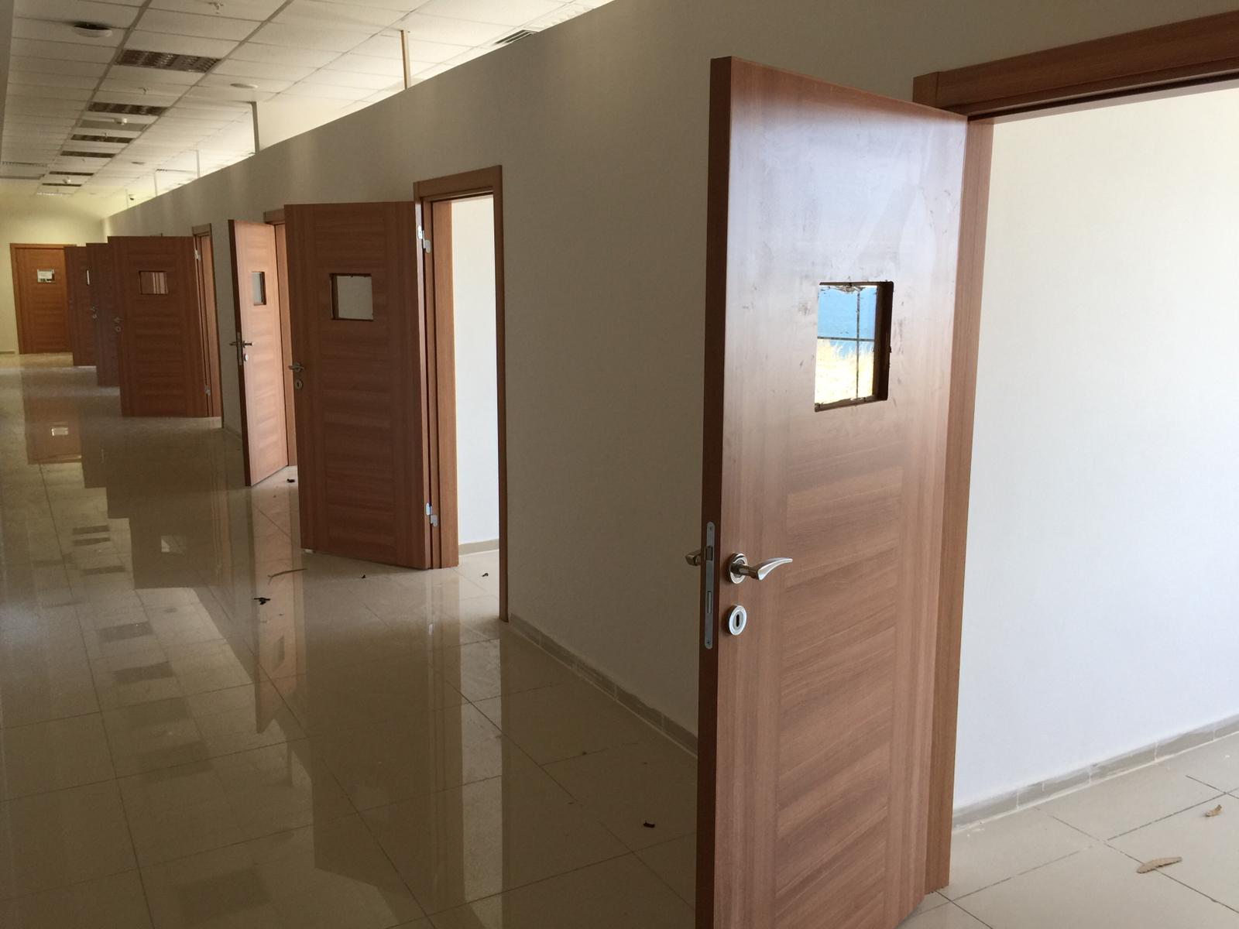
Standardize/ Simüle Hasta Laboratuarı olarak planlanan istasyonlar.

Slide 49
Standardize-Simüle Hasta Laboratuarı olarak planlanan istasyonlardan biri.

Slide 50
Akreditasyon Hazırlıkları
Laboratuarların donatımının tamamlanması ile
Fakültemiz Eğitim Programında akreditasyon kriterleri arasında olan:
OSCE, CORE gibi Farklı Ölçme-Değerlendirme Yöntemleri
Beceri Eğitimini içeren Farklı Öğrenme Yöntem ve Teknikleri
Öğrenci merkezli eğitim yöntemlerinin uygulamasında anlamlı olacaktır,

Slide 51
Akreditasyon Hazırlıkları
IV. Alan içi ve alan dışı seçmeli derslerin zenginleştirilmesi
Bu kapsamda Üniversitemizin diğer birimlerinin desteği ile Seçmeli Ders havuzu çalışmaları yapıldı.
Üniversitemiz birimlerinin teveccühü ile 33 farklı Seçmeli Ders öğrenci tercihine sunuldu.

Slide 52
Akreditasyon Hazırlıkları
V. Erken Dönem Klinik Eğitim olanağının geliştirilmesi
Dönem 3 Programı yenilenerek, akreditasyon şartlarından biri olan “klinikle erken tanışma” kapsamında Propedötik Eğitim Koordinatörlüğü kurulmuş ve Propedötik eğitiminin 3. sınıf öğrencilerine verilmesi sağlanmıştır.
Bir sonraki dönem için ÇOMÜ Tıp Fakültesine özgü propedötik klavuz çalışmaları da tamamlanmak üzeredir.

Slide 53
Klinik/Mesleki Beceri Eğitimleri
Fakültemizde Klinik/Mesleksel Beceri eğitimleri, 6 yılı için sarmal bir eğitim programı olarak planlandı.
Eğitimin ilk yıllarında ağırlıklı olarak maket, model ve standardize hasta uygulamalarına yer verilmekte, ilerleyen yıllarda bu uygulamalara hasta başı eğitimlerin eklenmesi kararlaştırıldı.

Slide 54
Klinik/Mesleki Beceri Eğitimleri
Mesleksel beceri öğretim sürecinde, beceri adımlarının tanımlandığı “Klinik Mesleksel Beceri Öğrenim rehberleri kullanılmaktadır.
Bu rehberlerin güncellenmesi ve bir araya getirilmesi ile “ÇOMU Klinik Beceri Rehberi” dokümanı da hazırlanmıştır.

Slide 55
Akreditasyon Hazırlıkları
Burada amaç, klinikle erken tanışmak dışında bir diğer akreditasyon kriterleri olan;
Öğrenen Merkezli Eğitim Uygulamalarını,
Mezuniyet Yeterlikleri/yetkinliklerini/kazanımlarını,
Öğrencilerin elektronik hasta bilgi yönetimi ve karar destek sistemlerini öğrenmesi,
Öğrencilerin tıp eğitiminin erken dönemlerinde hasta ve toplumun sağlık sorunları ile karşılaşmasını sağlamış olacaktır.

Slide 56
Akreditasyon Hazırlıkları
VI. Eğitim programına bağımsız/serbest çalışma saatlerinin eklenmesi
Eğitim programında her dönemde bağımsız/serbest çalışma saatleri eklenerek bir akreditasyon kriteri daha sağlandı.

Slide 57
Akreditasyon Hazırlıkları
VII. Fakülte Program Yeterlikleri ve Dönem amaç ve hedeflerinin oluşturulması/gözden geçirilmesi
Kısa vadede tüm eğitim dönemlerinde verilen derslerin “öğrenim hedefleri” 2018-2019 Eğitim Yılı başında yayınlanmıştır.
Öğrenim hedefleri öğrenci tarafından da bilinir hale getirilmiştir.

Slide 59
Akreditasyon Hazırlıkları
VII. Fakülte Program Yeterlikleri ve Dönem amaç ve hedeflerinin oluşturulması/gözden geçirilmesi
Fakültemiz tarafından hazırlanan Çanakkale Onsekiz Mart Üniversitesi Tıp Fakültesinde Mezuniyet Öncesi Eğitim Ve Öğretimin Amacı, Yeterlilikler Çerçevesi taslak belgesinin iç ve dış paydaşlarla (Tıp Eğitimi ile ilgili STK ve meslek örgütleri, ilgili kamusal kuruluşlar) ile paylaşılmış, geri dönütler alınmıştır.

Slide 60
Akreditasyon Hazırlıkları
VIII.
Bir diğer Akreditasyon Kriteri olan “Stajyer ve önhekimlerin klinik eğitim ortamlarındaki görev ve sorumlulukları tanımlanmıştır,
“Önhekim Yönergesi” ve “Dönem IV ve Dönem V Öğrenci Görev ve Sorumlulukları Yönergesi” senato kararı ile kabul edilerek 2018-2019 Eğitim Yılı itibariyle yürürlüğe konulmuştur.

Slide 61
Akreditasyon Hazırlıkları
IX. Dönem 1-2-3 (Klinik Öncesi) öğrencilerin görev ve sorumluluklarının tanımlanması
Bu kapsamda Dönem 1-2-3 öğrencileri için, görev ve sorumlulukları kurul onayları alınan genelgeler ile tanımlanmıştır.
Sınav Kuralları
Sınav Değerlendirme Süreci
Sınav Sonuç İtiraz dokümanları hazırlanmıştır.

Slide 62
Akreditasyon Hazırlıkları
Öğrencilerin her dönem için “Oryantasyon Eğitimi” 20.09.2018 sayılı resmi gazetede yayınlanan değişiklikle “Fakültemiz Eğitim-Öğretim Sınav Yönetmeliğinde” tanımlanmış, eğitimler planlanmış ve hayata geçirilmiştir.
Kendi başına ayrı programları olan bu eğitimlerin sonunda, ayrıca öğrencilerden görüş alınarak “Oryantasyon Eğitim Programları” değerlendirilmiştir.

Slide 63
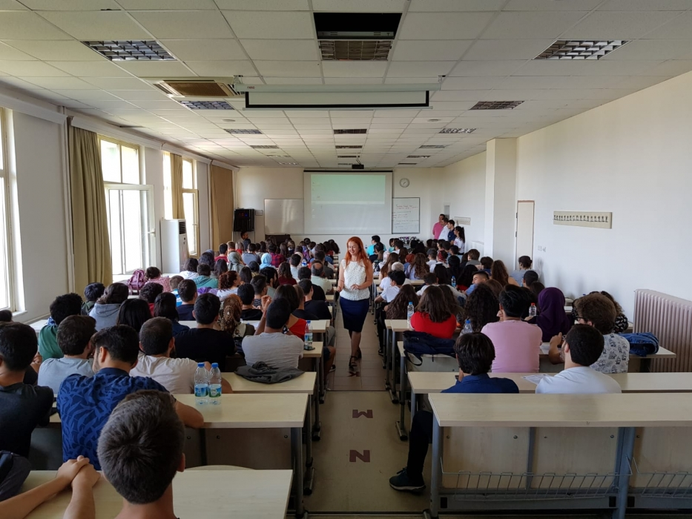
Dönem 1 Oryantasyon Eğitimi

Slide 64
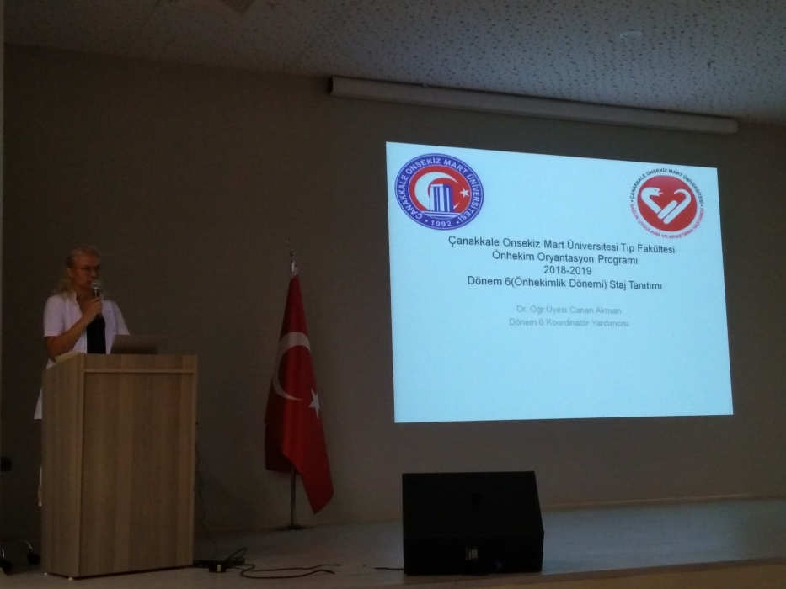
Dönem 6 Oryantasyon Eğitimi

Slide 65
Akreditasyon Hazırlıkları
X. Eğitim-Öğretim Sınav Yönetmeliği
Fakültemizin ihtiyacı olan Eğitim-Öğretim Sınav Yönetmeliği’nde sınavlar ile ilişkin değişiklikler yapılarak resmi gazetede yayınlanmıştır.

Slide 67
Akreditasyon Hazırlıkları
XI. Öğrenci Temsiliyeti
Tıp Fakültesi Tıp Eğitimi Öğrenci Kurulu kurulmuş, yönergesi hazırlanarak çalışmaya başlamıştır.
Tüm komisyonlarda öğrencilerden bir temsilci bulunmaktadır.

Slide 68
Akreditasyon Hazırlıkları
XI. Öğrenci Temsiliyeti
Tüm öğrencilere ayrı ayrı dönemler halinde “Akreditasyon Bilgilendirme Toplantıları” düzenlenmiştir.
Akreditasyonda öğrenci rolü vurgulanmıştır.

Slide 69
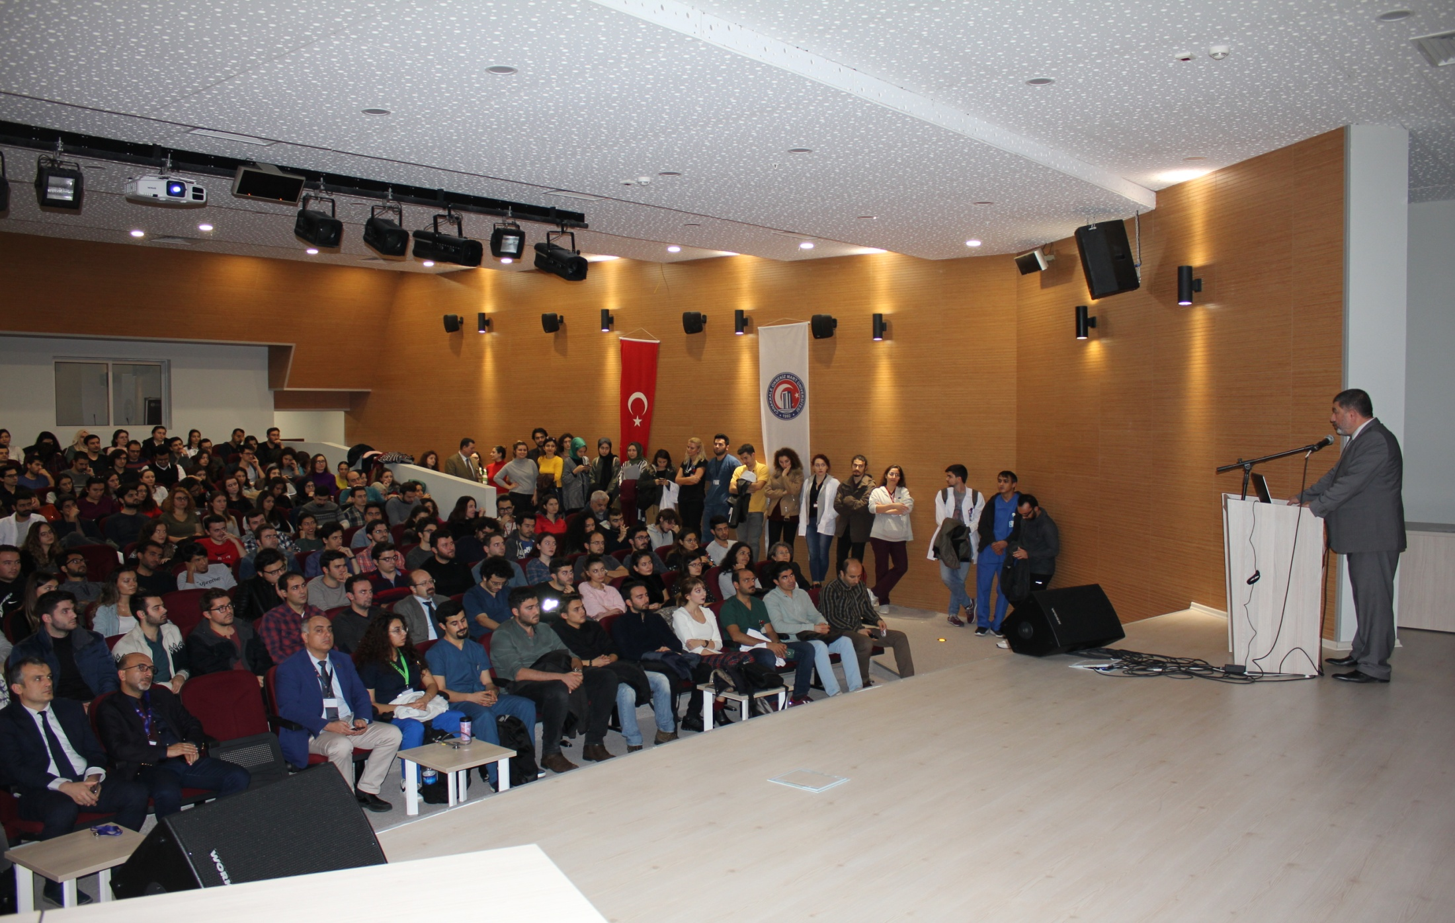
Akreditasyon Hazırlıkları

Slide 70
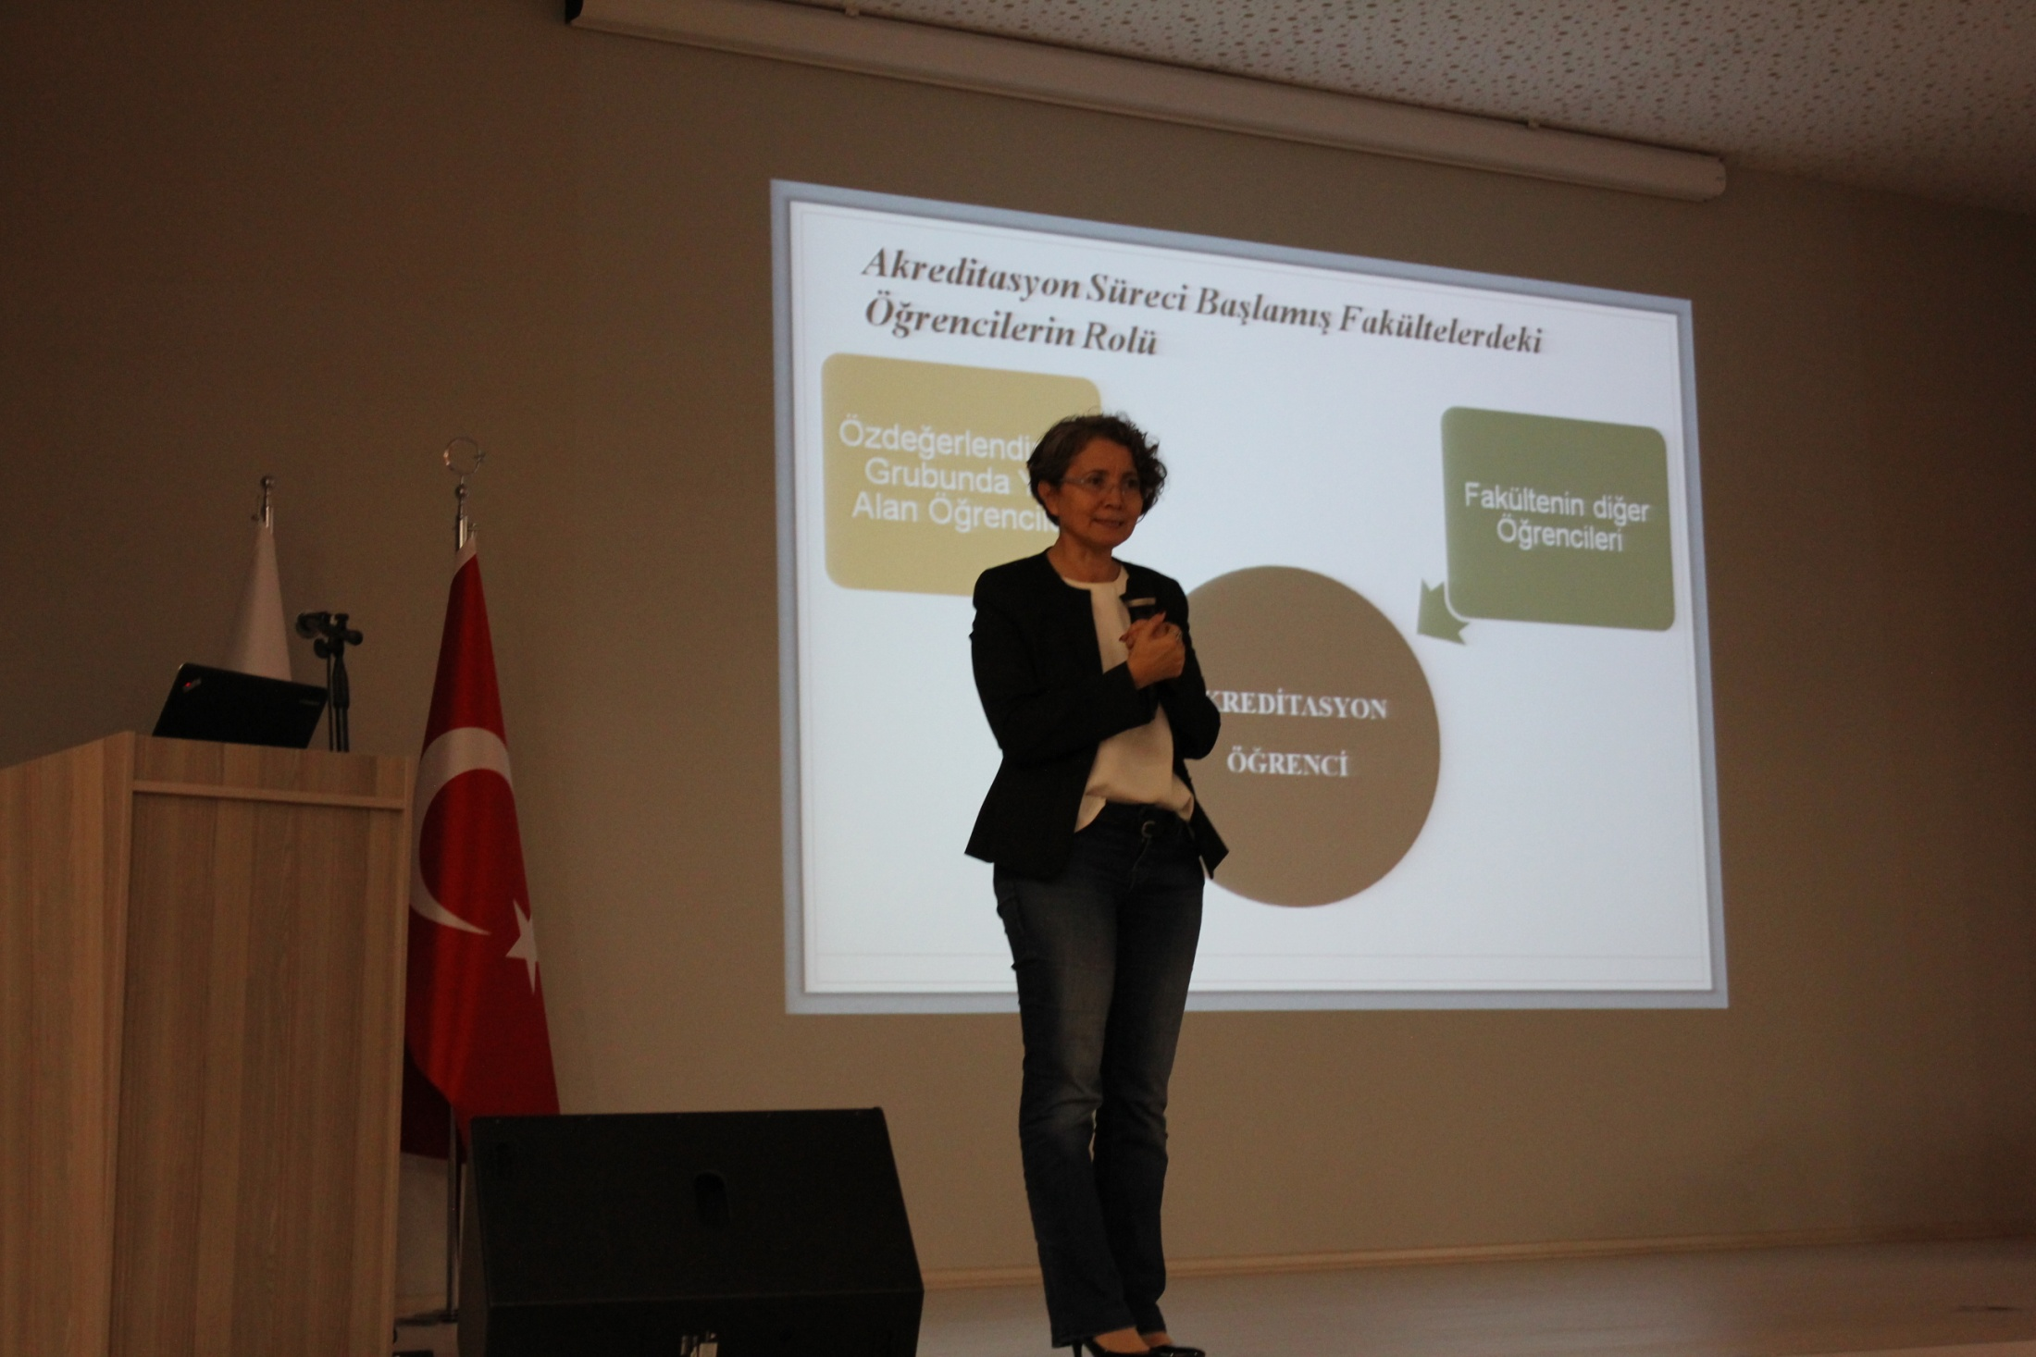
Akreditasyon Hazırlıkları

Slide 71
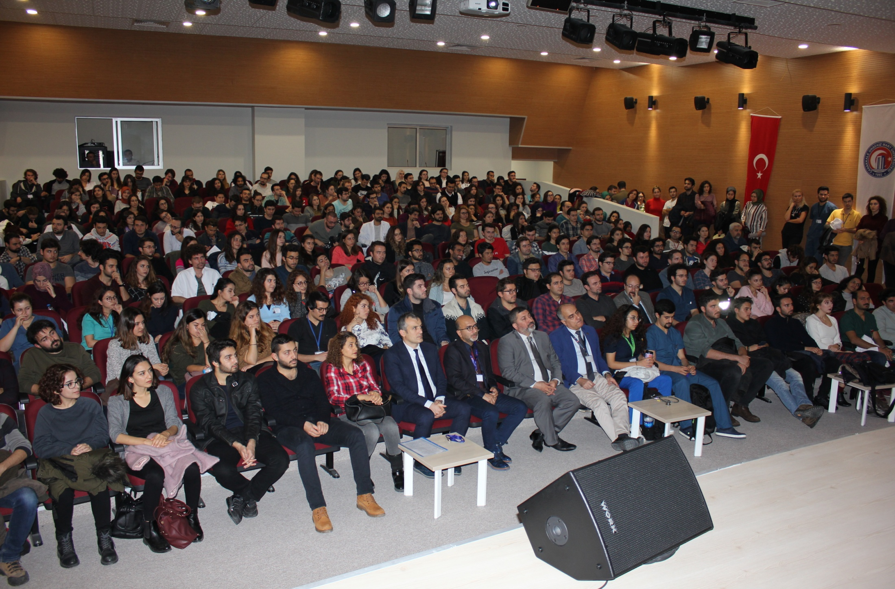
Akreditasyon Hazırlıkları

Slide 72
Akreditasyon Hazırlıkları
XII. Akademik ve Sosyal Danışmanlık Sistemi
“Fakültemiz Akademik Danışmanlık Komisyonu aktif hale getirilmiş, yönergesi yenilenmiştir.
Bu kapsamda tüm öğrencilerin akademik danışmanları tanımlanmıştır.

Slide 73
Akreditasyon Hazırlıkları
XIII. Eğitim Komisyonlarının Oluşturulması
01.03.2018 tarihli Akademik Kurulda kurulduğunu belirttiğimiz Eğitim ile ilgili;
Akademik Danışmanlık Komisyonu
Araştırma Eğitimi Komisyonu
Bologna/Erasmus/Farabi/Mevlana Komisyonu
Ölçme-Değerlendirme Komisyonu
Program Değerlendirme Komisyonu
Sürekli Mesleki Gelişim ve Yaşam Boyu Öğrenme Komisyonu
Yatay Geçiş Komisyonu
Komisyon yönergeleri Üniversitemiz Senatosundan geçmiştir. Komisyonlar çalışmalarına devam etmektedir.

Slide 74
Akreditasyon Hazırlıkları
Ayrıca Eğitimi ve Araştırma Faaliyetlerini desteklemek amacıyla kurulan;
Araştırma Geliştirme Komisyonu
Sağlıkta Bilinç, İletişim ve Medya Koordinatörlüğü
Sosyal Sorumluluk Proje Geliştirme Komisyonu
Tıp Dergisi ve Yayın Komisyonu
Laboratuar Komisyonu
Yönergeleri Üniversitemiz Senatosundan geçmiştir. Komisyonlar çalışmalarına devam etmektedir.

Slide 75
2018 Yılı İçinde Yönergesi Yayınlanan Komisyonlar
1- MEZUNİYET ÖNCESİ TIP EĞİTİMİ AKREDİTASYON KOMİSYONU KURULUŞ VE ÇALIŞMA YÖNERGESİ
2- PROGRAM DEĞERLENDİRME KOMİSYONU KURULUŞ VE ÇALIŞMA YÖNERGESİ
3- SOSYAL SORUMLULUK PROJE GELİŞTİRME KOMİSYONU KURULUŞ VE ÇALIŞMA YÖNERGESİ
4- SAĞLIKTA BİLİNÇ, İLETİŞİM VE MEDYA KOORDİNATÖRLÜĞÜ KURULUŞ VE ÇALIŞMA YÖNERGESİ
5- TIP FAKÜLTESİ TIP EĞİTİMİ ÖĞRENCİ KURULU YÖNERGESİ
6- ARAŞTIRMA EĞİTİMİ KOMİSYONU KURULUŞ VE ÇALIŞMA YÖNERGESİ
7- TROIA TIP DERGİSİ (TROIA MEDICAL JOURNAL) YÖNERGESİ
8- SÜREKLİ MESLEKİ GELİŞİM VE YAŞAM BOYU ÖĞRENME KOMİSYONU YÖNERGESİ
9- ARAŞTIRMA GELİŞTİRME (Ar-Ge) KOMİSYONU YÖNERGESİ
10- ÖNHEKİM (İNTÖRN DOKTOR) GÖREV VE SORUMLULUKLARI YÖNERGESİ
11 - ARAŞTIRMA VE UYGULAMA LABORATUVARLARI KOMİSYONU YÖNERGESİ
12- KALİTE GELİŞTİRME KOORDİNATÖRLÜĞÜ VE KOMİSYONUNUN KURULUŞ, ÇALIŞMA USUL VE ESASLARI
13- DIŞ İLİŞKİLER KOORDİNATÖRLÜĞÜ KURULUŞ VE ÇALIŞMA YÖNERGESİ
14- MEZUNİYET ÖNCESİ ÖLÇME DEĞERLENDİRME KOMİSYONU KURULUŞ VE ÇALIŞMA YÖNERGESİ
15- ÖĞRENCİ AKADEMİK DANIŞMANLIĞI YÖNERGESİ
16- TIPTA UZMANLIK ÖĞRENCİSİ (ASİSTAN) TEMSİLCİLİĞİ ÇALIŞMA YÖNERGESİ
17- DÖNEM IV VE DÖNEM V ÖĞRENCİ GÖREV VE SORUMLULUKLARI YÖNERGESİ
18- TIPTA UZMANLIK EĞİTİMİ KOMİSYONU YÖNERGESİ

Slide 76
Akreditasyon Hazırlıkları
XIII. Eğitim Ortamlarının Geliştirilmesi
Fakültenin ihtiyaçları doğrultusunda ve gelecek yıllarda doğacak ihtiyaçlar analiz edilerek , Fakültemiz Eğitim ortamları yeniden düzenlenmiştir.
Fakülte ve Hastane binalarının eğitime elverişli hale getirilmesi için revizyonlar planlanmıştır.

Slide 77
Akreditasyon Hazırlıkları
XIV. Uluslararası Öğrenci Değişim Programları
“Tıp Fakültesi mutlaka belirli bir plan ve politika çerçevesinde öğrencilerine uluslararası değişim fırsatı sunmuş olmalı” standardından hareketle öğrencilerimizin uluslararası değişim programına katılımları teşvik edilmiş, niceliği arttırılmıştır.

Slide 78
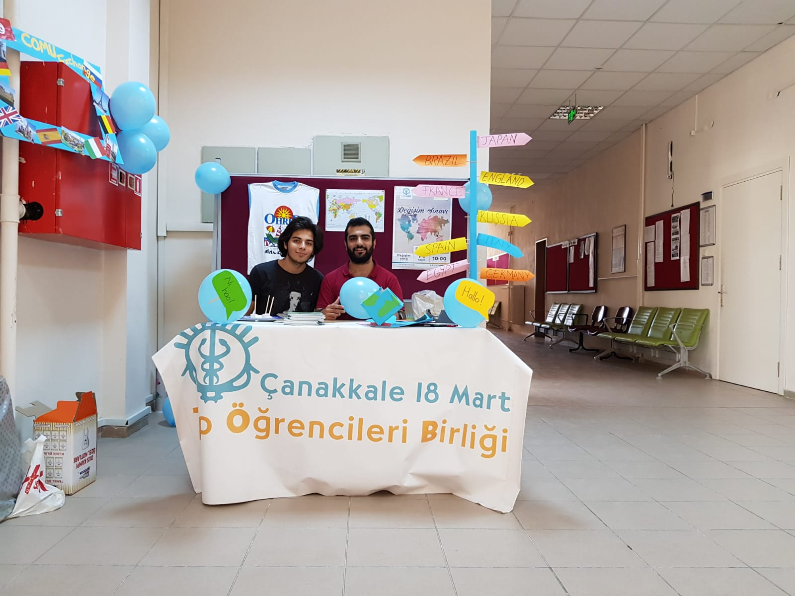

Slide 79
Akreditasyon Hazırlıkları
Fakültemiz Eğitim Mevzuatını geliştirmek maksadı ile Fakülte Kurulumuzda,
Ölçme-Değerlendirme İlke ve Esasları
Tıp Fakültesi Mezuniyet Öncesi Eğitim Öğretimin Amacı, Yeterlikler Çerçevesi
Tıpta Uzmanlık Eğitimi Komisyonu yönergesi
FYK da kabul edilerek hayata geçirilmiştir.

Slide 80
Müfredat Güncelleme Çalışmaları
2019-2020 Eğitim programı gözden geçirme çalışmaları (çalıştaylar) tamamlanmıştır.
Yatay ve dikey entegrasyon çalışmaları yapılmıştır.
İnsan hakları gibi sosyal bilimlerin de eklendiği bir eğitim programı oluşturulmuştur.

Slide 81
Mezuniyet Sonrası Eğitim
Uzmanlık öğrencileri olan Arş. Gör. Dr.’ların
Eğitimlerini izlemek,
Rotasyonlarını takip etmek,
Eğitimsel ihtiyaçlarına zamanında ve doğru müdahale edebilmek adına
Fakültemizde “Uzmanlık Öğrencisi Takip Programı” yapılmıştır. Program marifeti ile bilgisayar ve cep telefonu üzerinden tüm verilere anlık olarak ulaşılabilecektir.

Slide 82
Mezuniyet Sonrası Eğitim

Slide 83
Mezuniyet Sonrası Eğitim
Tıp Fakültemize yeni atanan öğretim üyeleri ve yeni yerleşen araştırma görevlileri için modüler uyum programı hazırlanmaya başlanmıştır.
Bu sayede yeni öğretim üyeleri ve asistanlarımız sisteme hızlı entegre olacaktır.

Slide 84
Mezuniyet Sonrası Eğitim
Her ayın ilk haftasında asistan temsilcisi toplantısı gerçekleştirilmektedir. Karşılaşılan sorunların yanı sıra talepler alınarak asistanlarımıza geri dönüş yapılmaktadır.
Uzmanlık Öğrenci Yönergesi oluşturulmakta olup, en kısa sürede paydaşların görüşleri doğrultusunda son haline getirilerek yayınlanacaktır.

Slide 85
Akademik ve Diğer Bilimsel Faaliyetler

Slide 86
Altın Yıllar Kohort Araştırması
Halk Sağlığı AD Başkanlığının,
Çanakkale Belediyesi Altın Yıllar Yaşam Merkezi ile birlikte yürüttüğü 2017 - 2027 Altın yıllar Kohort Araştırması üçüncü yıl saha çalışmaları tamamlanmıştır.

Slide 87
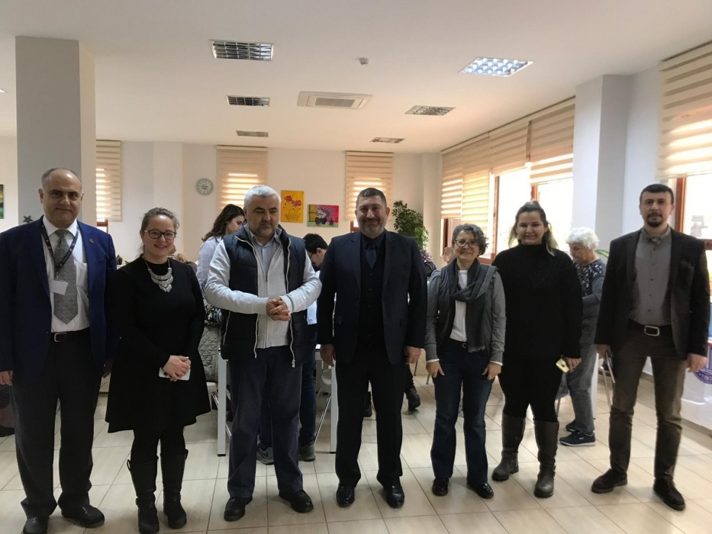
Altın Yıllar Kohort Araştırması

Slide 88
Bilimsel Proje Destekleri Toplantısı
ÇOMÜ Tıp Fakültesi AR-GE Komisyonu tarafından 13 Şubat 2019 da ''Bilimsel Proje Destekleri Bilgilendirme Toplantısı'' düzenlenmiştir.

Slide 90
14 Mart Tıp Bayramı Etkinlikleri
14 Mart Tıp Bayramı kapsamında
Fakültemiz öğretim üyesi ve öğrencilerinin katılımıyla çeşitli sportif ve entelektüel faaliyetler düzenlenmiştir.

Slide 92
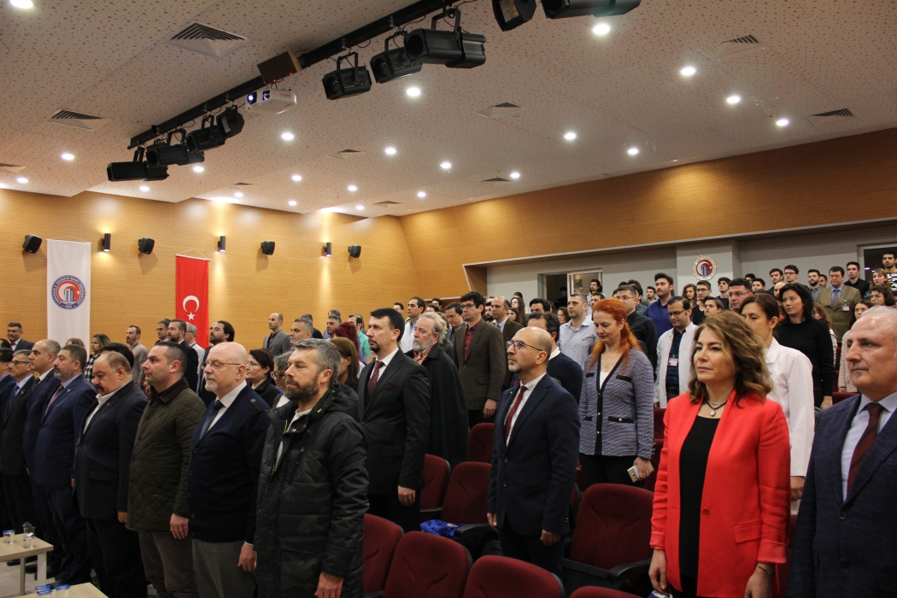
14 Mart Tıp Bayramı Etkinlikleri

Slide 93
Aile Sağlığı Merkezleri Hekimleri ile Toplantı (16 Mart 2019)
Önhekim eğitimlerinde önemli katkı sunan birimler kahvaltılı toplantıya davet edilmiş,
Önhekimlik eğitimi tartışılmış,
Aile hekimlerine teşekkür belgeleri takdim edilmiştir.

Slide 94
Aile Sağlığı Merkezleri Hekimleri ile Toplantı (16 Mart 2019)

Slide 95
Aile Sağlığı Merkezleri Hekimleri ile Toplantı (16 Mart 2019)

Slide 96
Öğretim Üyelerine UBYS Eğitimi Düzenlendi
Üniversitemiz Öğrenci İşleri Daire Başkanlığı’nın destekleri ile son 10 yıla ait Fakültemiz tüm öğrenci notları ÜBYS sistemine yüklenmiştir.
31 Mart 2019 tarihi itibariyle ÜBYS Öğrenci Modülü Fakültemizde aktif olarak kullanılmaya başlanmış olup, öğretim üyelerine modül hakkında eğitimler verilmiştir.

Slide 97
Öğretim Üyelerine UBYS Eğitimi Düzenlendi

Slide 98
Öğretim Üyelerine Ölçme-Değerlendirme Eğitimi Verildi
Fakültemiz tüm eğitim dönemlerinde (1-6) Eğitim Sorumlularına Tıp Eğitimi Anabilim Dalı ve Ölçme-Değerlendirme Komisyonu ortaklığında “Ölçme-Değerlendirme Eğitimleri” verilmiştir.

Slide 99
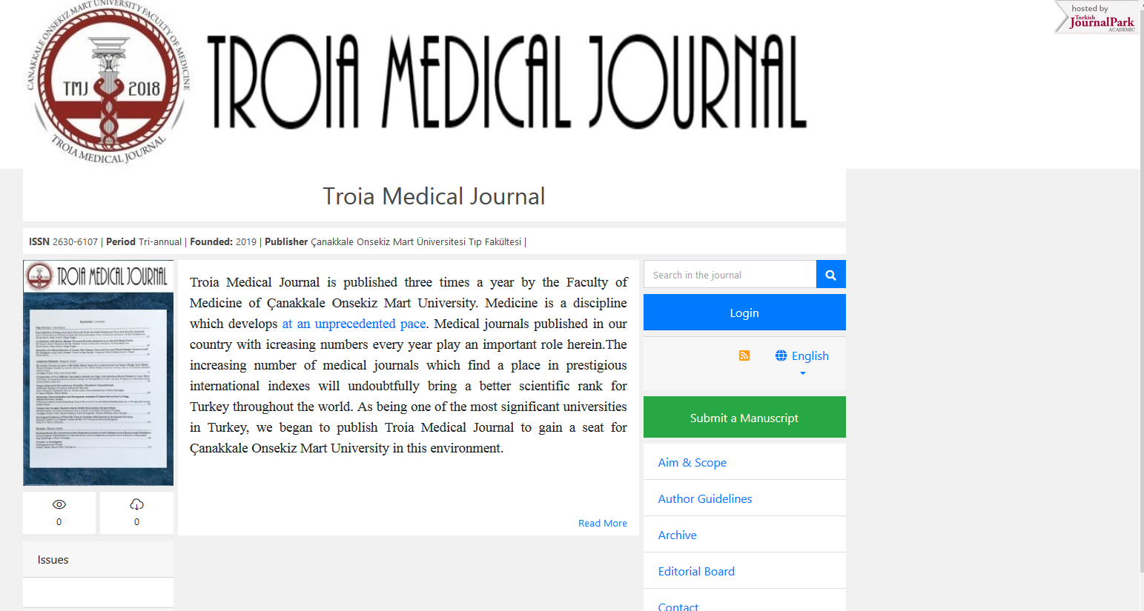
Tıp Fakültesi Bilimsel Dergi

Slide 100
Akademik İç Paydaşlarımız
Araştırma ve Uygulama Hastanesi
Sağlık Bilimleri Enstitüsü
Diş Hekimliği Fakültesi
İletişim Fakültesi
Spor Bilimleri Fakültesi
Sağlık Hizmetleri Yüksekokulu
Sağlık Meslek Yüksekokulu

Slide 101
İdari İç Paydaşlarımız
Öğrenci İşleri Daire Başkanlığı
İdari ve Mali İşler Daire Başkanlığı
Bilgi İşlem Daire Başkanlığı
Yapı İşleri ve Teknik Daire Başkanlığı
Merkez Laboratuarı
Deneysel Araştırmalar Uygulama ve Araştırma Merkezi
Personel Daire Başkanlığı
Sağlık Kültür ve Spor Daire Başkanlığı
Kütüphane ve Dokümantasyon Daire Başkanlığı
Dış İlişkiler Koordinatörlüğü
ÇOMÜ TV
Basın ve Halkla İlişkiler Koordinatörlüğü

Slide 102
Dış Paydaşlarımız
Çanakkale Valiliği
Çanakkale Belediyesi ve Birimleri
Çanakkale Sağlık Müdürlüğü
Hudut ve Sahiller Sağlık Bölge Müdürlüğü
Adli Tıp Şube Müdürlüğü
Çanakkale Aile ve Sosyal Politikalar İl Müdürlüğü
Çanakkale Devlet Hastanesi
Çanakkale Aile Hekimleri Derneği
Uzmanlık Dernekleri
Çanakkale Basın-Yayın Kuruluşları

Slide 103
İdari Faaliyetler
Fakülte bünyesinde 8’i eğitim ile diğer 7’si Bilimsel ve Akademik etkinlikler ile alakalı 15 komisyonun kararları ve yürütülen tüm bilimsel ve sosyal faaliyetler dökümante edilerek arşivlenmeye başlanmıştır.

Slide 104
İdari Faaliyetler
Yine 2018 Yılı içerisinde yeni bilim dalları kurularak Fakültemize kazandırılmıştır.
Cerrahi Onkoloji Bilim Dalı
Gastroenteroloji Cerrahisi Bilim Dalı
Jinekolojik Onkoloji Bilim Dalı

Slide 105
İdari Faaliyetler
İdari Personel ile ilgili hizmet içi eğitimler:
Kalite yönetim sistemleri
İç kontrol standartları
İnsan kaynakları yönetimi ile ilgili eğitimler verilmiştir.

Slide 106
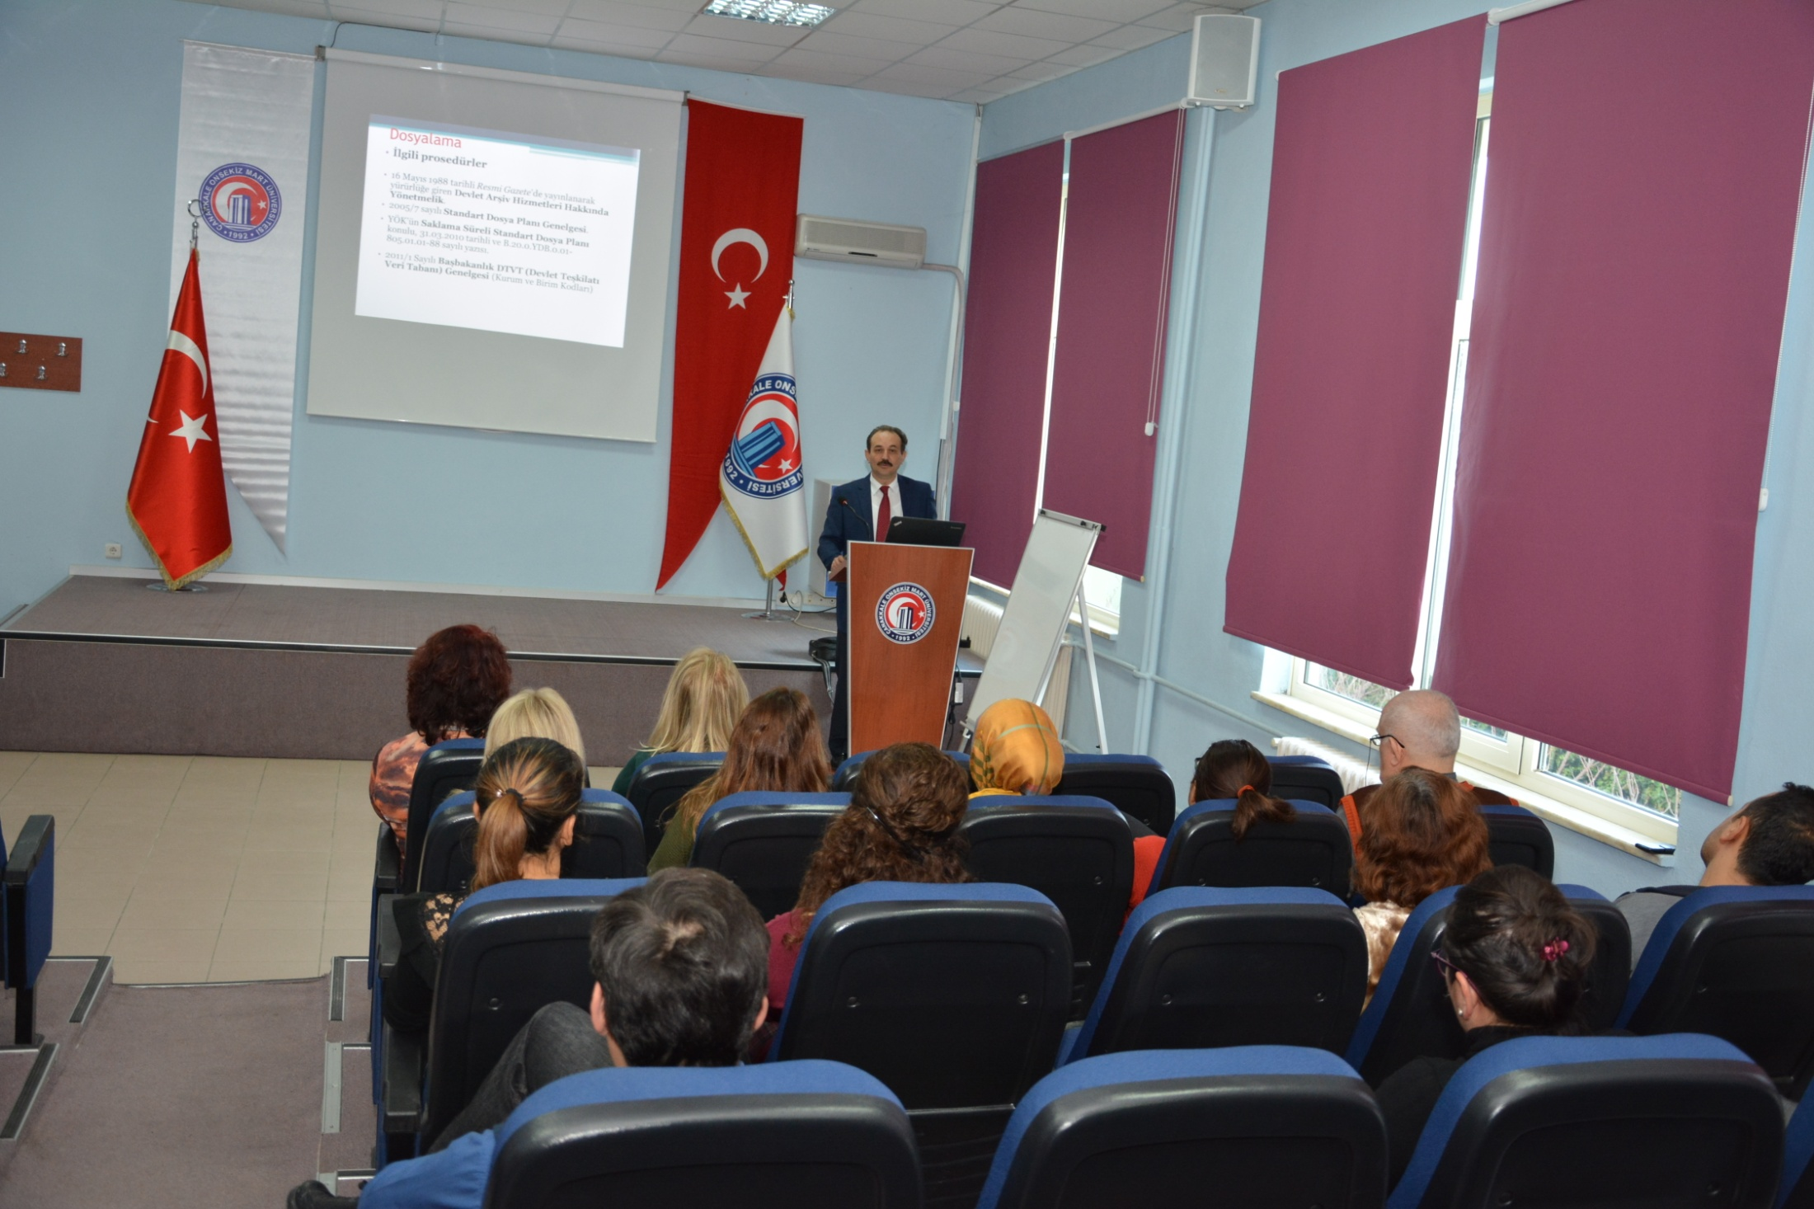
İdari Faaliyetler

Slide 107
İdari Faaliyetler
Asistan ve önhekimlere gruplar halinde "Sağlıklı İletişim" seminerleri verilmiştir.
Bu çalışma kapsamında sağlık sektöründe iletişim, otorite, kimlik, iletişimde yanlılık, empati, beden dili ve etkili dinleme konularında eğitim verilmiştir.

Slide 108
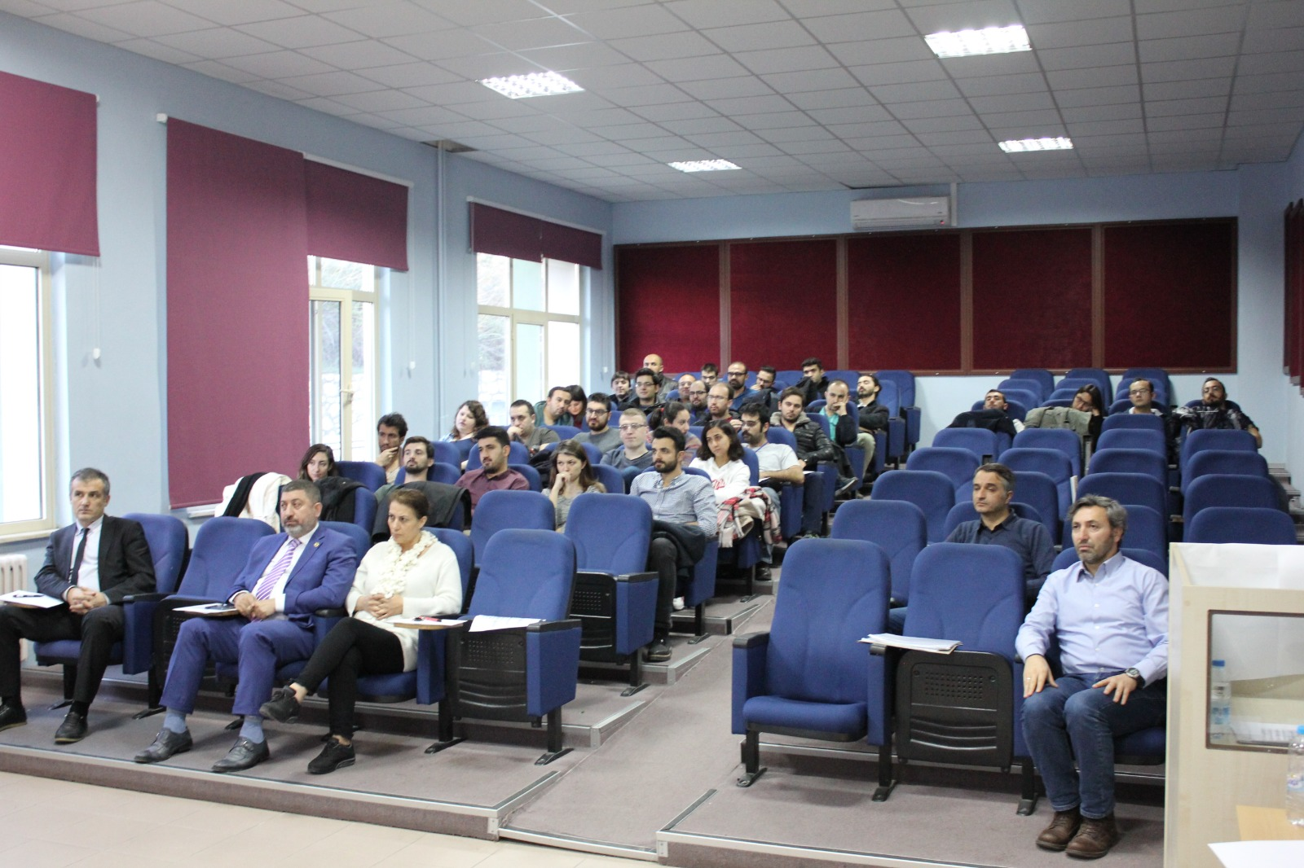
İdari Faaliyetler

Slide 109
İdari Faaliyetler
Performans Göstergeleri | 2018H | 2018B | Açıklama
Akademik personele verilen bilimsel proje yazım ve biyoistatistik eğitimleri sayısı | 1 | 1 | Beklenen hedefe ulaşılmıştır.
Üniversite destekli bilimsel proje sayısı | 25 | 94 | Beklenen hedefin üstüne çıkılmıştır.
Üniversite dışındaki kamu kurumlarıyla yapılan bilimsel proje sayısı | 1 | 7 | Beklenen hedefin üstüne çıkılmıştır.
AB çerçeve programı, COST ve diğer uluslararası bilimsel proje sayısı | 1 | 3 | Beklenen hedefin üstüne çıkılmıştır.
Uluslararası indekslerde taranan dergilerde ilgili yıl içerisinde yayınlanmış bilimsel makale sayısı | 25 | 124 | Beklenen hedefin üstüne çıkılmıştır.
Ulusal indekslerde taranan dergilerde ilgili yıl içerisinde yayınlanmış bilimsel makale sayısı | 25 | 43 | Beklenen hedefin üstüne çıkılmıştır.
Uluslararası toplantılarda sözlü yada poster bildiri olarak sunulan çalışma sayısı | 30 | 130 | Beklenen hedefin üstüne çıkılmıştır.
Ulusal toplantılarda sözlü yada poster bildiri olarak sunulan çalışma sayısı | 20 | 83 | Beklenen hedefin üstüne çıkılmıştır.

Slide 110
İdari Faaliyetler

Slide 111
İdari Faaliyetler

Slide 112
İdari Faaliyetler
Bütçe Gelir Gider Dağılımı

Slide 113
Öğrencilere Yönelik Faaliyetler
Her Kurul sınavı sonrasında, kurulda dersi bulunan öğretim üyelerinin katılımıyla değerlendirme toplantıları yapılmıştır,
Karşılıklı geribildirimlerle eğitim programının geliştirilmesine devam edilmektedir.

Slide 114
Öğrencilere Yönelik Faaliyetler
Her sınavdan sonra ilgili sınıf/kurul/staj için eğitim değerlendirme anketleri doldurulmakta, online sistem üzerinden anlık olarak raporlanmakta ve program değerlendirme sürecinde kullanılmaktadır.
Öğrenci Temsilcileri ile aylık düzenli toplantılar yapılmaktadır. Temsilcilerden gelen dönütler ile iyileştirme ve geliştirmeler planlanmaktadır.
Fakültedeki Yabancı Uyruklu Öğrenciler ile de aylık toplantılarda sorunları irdelenmektedir.

Slide 115
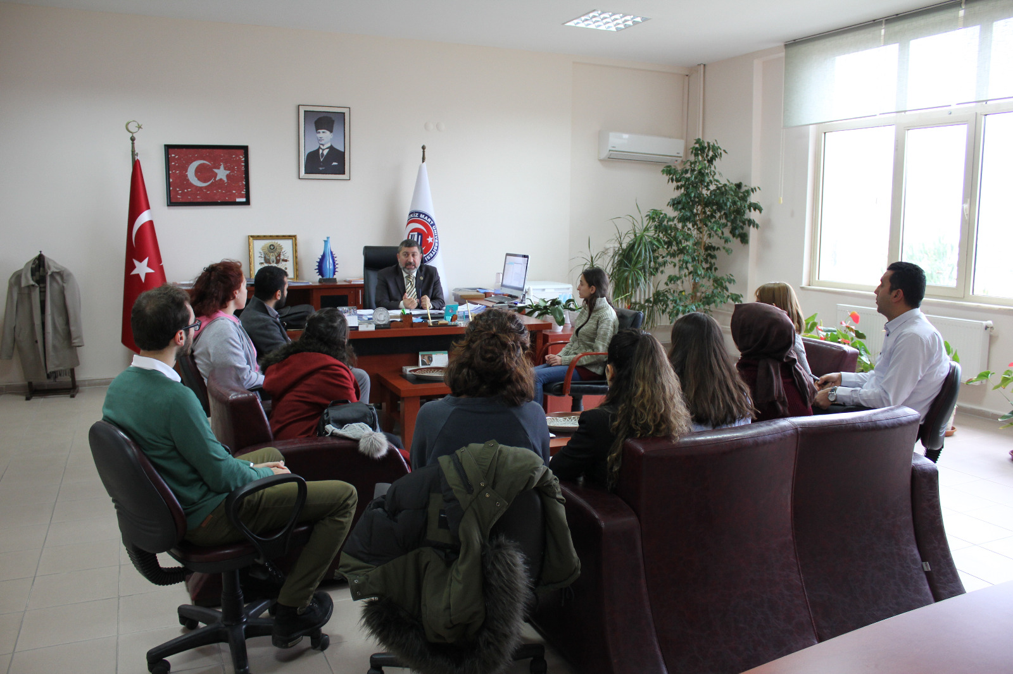

Slide 116
Öğrencilere Yönelik Faaliyetler
Dönem 1,2,3,4,5 deki öğrencilerimizin yemekleri için Yamaç Restoran tahsis edilmiştir.
Eğitim öğretim dönemi ağırlıklı olarak yaz ayları dışındaki mevsimde geçmektedir. Hava koşullarının uygun olmadığı zamanlarda bile öğrenciler yaklaşık 1 km yürümektedir.

Slide 117
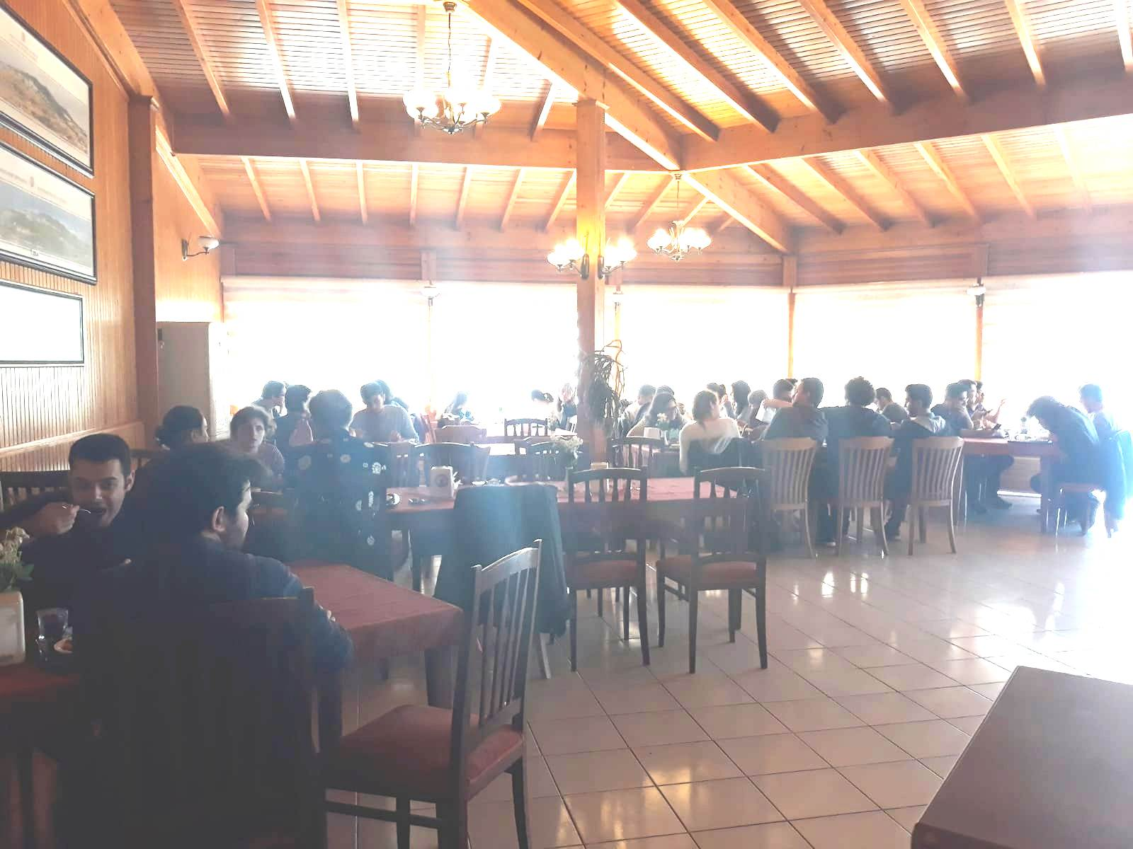
Öğrencilere Yönelik Faaliyetler

Slide 118
Sosyal Sorumluluk Projelerine Katılımı Teşvik
2019-2020 yılı itibari ile Sosyal Sorumluluk Projesine katılımların bir seçmeli ders yerine kabulü FK kararı ile hayata geçirilmiştir.
Öğrencilerin toplum içinde, toplum için; sosyal dinamikleri yaşaması hedeflenmiştir.

Slide 119
USİM WARS
TUBİTAK Destekli “Uludağ Medikal Similasyon Savaşları”na farklı yarışma dönemlerinde 3 ayrı ekip;
Mart Ayı:2’ncilik
Nisan Ayı: 4’üncülük
Mayıs Ayı: 2’incilik derecelerine ulaşmışlardır.

Slide 120
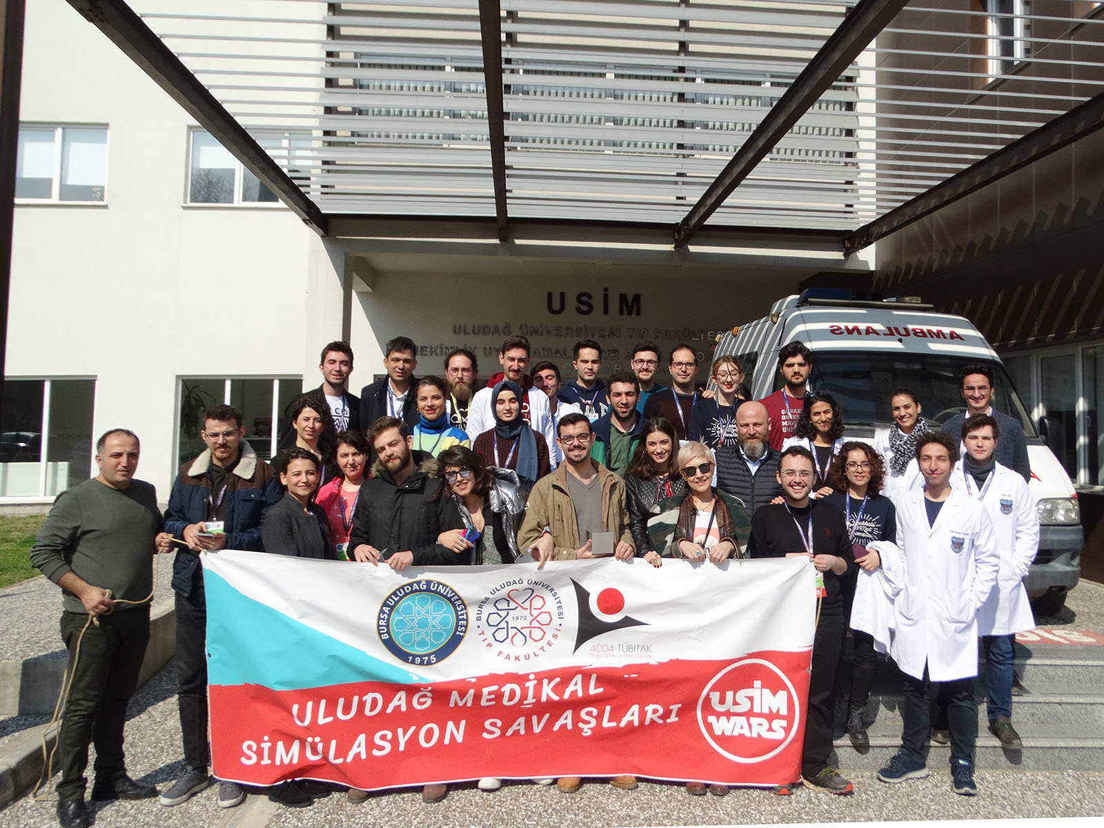
USİM WARS

Slide 121
Alan Dışı Seçmeli Ders Havuzu Oluşturuldu
Üniversitemiz diğer birimlerinin katkıları ile geniş çaplı alan dışı seçmeli ders havuzu oluşturulmuştur.
Jeoloji ve Tarih Gezisi gibi saha eğitimleri, Sualtı Dalış eğitimi gibi dersler öğrencilerin eğitimsel ve entelektüel gelişimine katkı sunmaktadır.

Slide 122
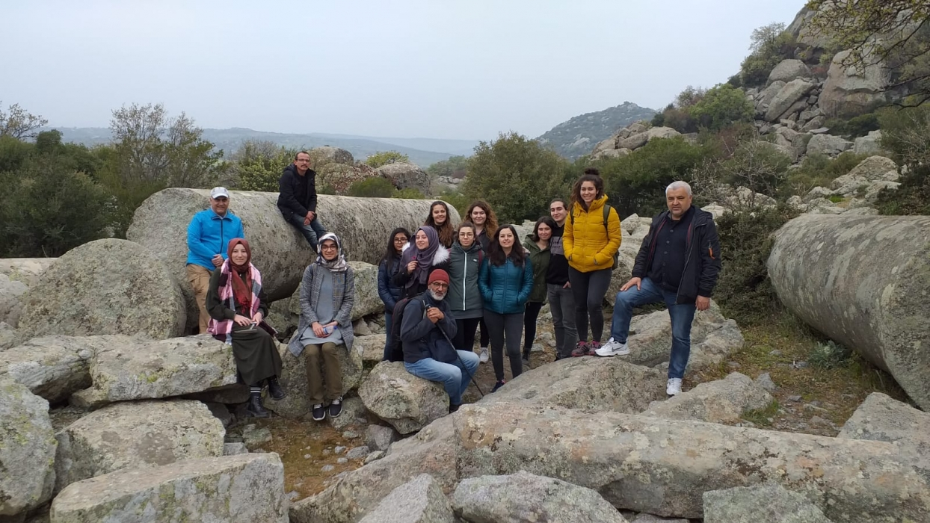
Jeoloji ve Tarih Dersi Saha Gezisi

Slide 123
Öğrencilere Yönelik Faaliyetler Erasmus Değişim Programı
 |  | 2016-2017 | 2016-2017 | 2017-2018 | 2017-2018 | 2018-2019 | 2018-2019
 |  | Güz | Bahar | Güz | Bahar | Güz | Bahar
Erasmus Gelen | İtalya | 2 | 1 | 3 | 2 | 2 | x
 | Romanya |  | 3 |  | 3 | x | 2
 | Portekiz | x | x | x | x | x | x
Erasmus Giden | İtalya
 | Romanya |  |  |  | 1 | 2
 | Portekiz | 1 | 2
Free-Mover Gelen | İtalya | Program Aktif Değil |  |  |  | 2
 | Romanya |  |  | 1 | 1 | x | x
 | Portekiz |  |  | x | x | x | x
Free-Mover Giden | İtalya |  |  | x | x | x | x
 | Romanya |  |  | x | x | x | x
 | Portekiz |  |  | x | x | x | x

Slide 124
Öğrencilere Yönelik Faaliyetler Farabi Değişim Programı
 | GELEN | GİDEN
2009-2010 | 0 | 0
2010-2011 | 0 | 0
2011-2012 | 0 | 0
2012-2013 | 1 | 1
2013-2014 | 3 | 7
2014-2015 | 0 | 3
2015-2016 | 1 | 0
2016-2017 | 0 | 2
2017-2018 | 1 | 2
2018-2019 | 2 | 1

Slide 125
Öğrenci Toplulukları
TIP FAKÜLTESİ ÖĞRENCİ TOPLULUKLARI
1- Pratik Gelişim ve Tıbbi Entegrasyon Topluluğu (PRATET)
2- Kök Hücre Topluluğu
3-Türk Tıp Öğrencileri Birliği (TURKMSIC) Topluluğu
4-Medi Sina Topluluğu
5- Curly Doc Says Topluluğu (CDS)

Slide 126
''Mesleki İşaret Dili'' Eğitimi
25 Mart - 8 Mayıs 2019 tarihlerinde Çanakkale Onsekiz Mart Tıp Öğrencileri Birliği tarafından 29 Tıp Fakültesi öğrencisi ile birlikte ‘Mesleki İşaret Dili Eğitimi’ programı gerçekleştirilmiştir.
Çanakkale Aile ve Sosyal Politikalar İl Müdürlüğü ' katkılarıyla; 8 derslik eğitimin sonunda işitme engelli hastalarla pratik yapma imkanı da bulmuşlardır.

Slide 127
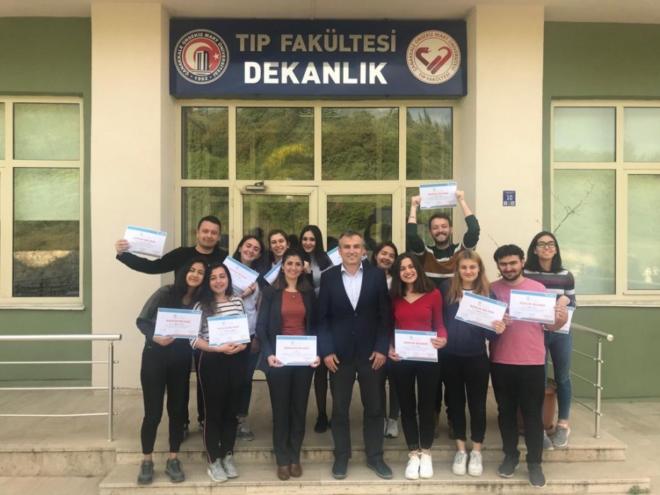
''Mesleki İşaret Dili'' Eğitimi

Slide 128
Akran Eğitimi
Tıp Eğitimi Öğrenci Kurulu tarafından Araştırma Görevlilerinin eğitmen olduğu, Dr. Öğr. Üyesi Canan AKMAN danışmanlığı ve Tıp Eğitimi Anabilim Dalı koordinasyonu ile eğitim düzenlendi.

Slide 129
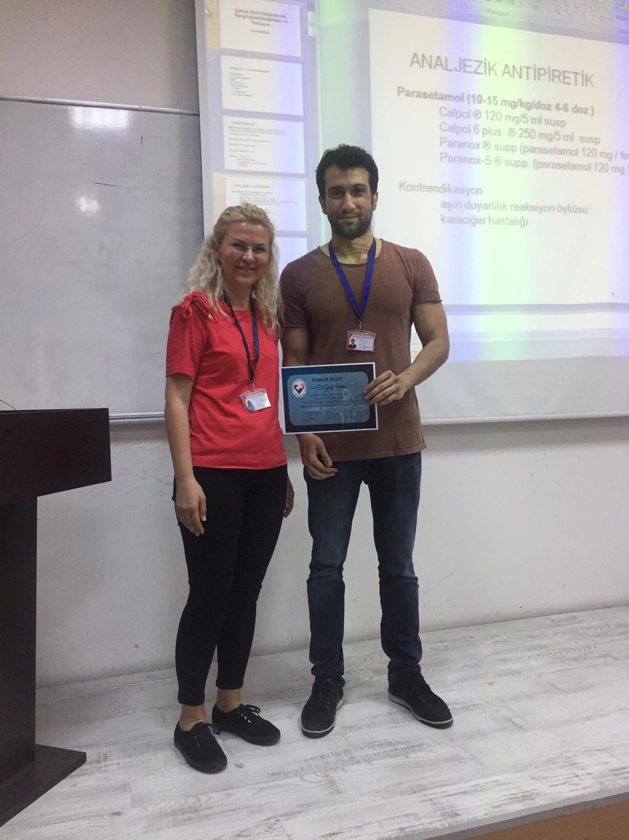
Akran Eğitimi

Slide 130
Talepler
Her yıl artan kontenjanlar düşünüldüğünde 1 yıl sonra 1. Sınıf ve 2. Sınıf öğrencilerin derslikleri mevcut öğrencileri alamayacaktır.
Bu nedenle Fakültemiz mevcut eğitim alanlarına ek olarak Derslik, Laboratuar ve Kütüphane ihtiyaçlarını karşılamak üzere tasarlanmak üzere bir ek bina ihtiyacı kaçınılmaz bir gerçektir.

Slide 131
Talepler
Tıp eğitimi için gerekli alt yapı (maket, simülasyon cihazı) ve laboratuar ve klinik uygulama sarf malzemelerinin temininde destek.
AR-GE altyapısının desteklenmesi.
Öğrenciler için 24 saat kullanıma açık olabilecek okuma salonları.

Slide 132
Talepler
Fakültemize tahsis edilen ödenek kalemlerinin Fakültemiz ihtiyaçlarına göre düzenlenmesi.
Ödeneklerin yetersizliği durumunda ek ödenek verilmesi.
BAP desteklerinin arttırılması.

Slide 133
Talepler
Mevcut idari personelimizden çeşitli nedenlerle ayrılan personel (naklen atanma, ücretsiz izne ayrılma vb.) yerine ve eksik kadrolara idari personel temin edilmesi.

Slide 134
Talepler
Hastane A Blok binalarında bulunan dersliklerimizin havalandırma sorunları .
Hastane B Blok 5. katta bulunan Amfierdeki havalandırma sorunları.

Slide 135
Talepler
Öğrencilerin dersliklere kartlı sistem ile geçişinin sağlanabileceği sistem altyapısının kurulması.
Akreditasyon kriterlerinden biri de olan “Engelsiz Eğitim Standart”larının Dekanlık binası ve Fakültenin diğer birimlerinde sağlanması.
Dekanlık binasının Yangın,Deprem ve diğer afetler açısından güvenlik tedbirleri.

Slide 136
Talepler
Propedötik ve mesleki beceri laboratuarında bulunan eksik; maket, malzeme ve diğer eksik malzemelerin tamamlanması.
Hastane binasında bulunan önhekim odalarının eksiklerinin giderilmesi.

Slide 137
Talepler
Hastane B blok 5. katta planlanmış ancak bitirilmemiş revizyonun tamamlanması

Slide 138
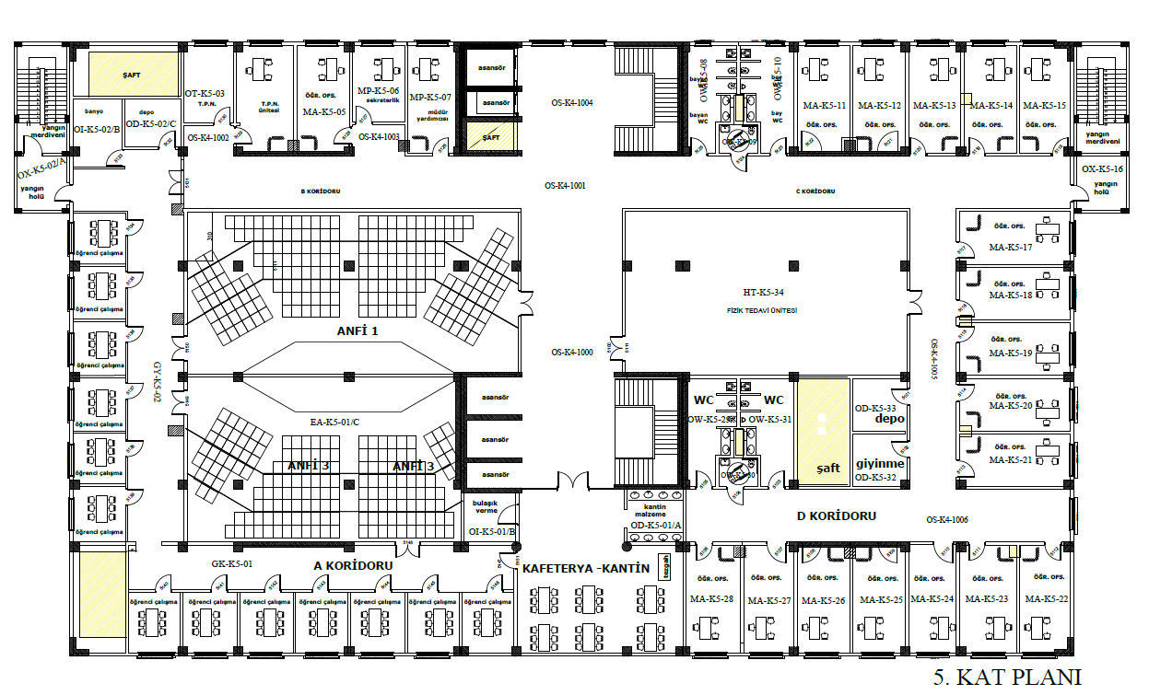
Talepler (Hastane B Blok 5. Kat Revizyon Planı)

